Slide 1
Федеральное государственное бюджетное образовательное учреждение высшего образования «Красноярский государственный медицинский университет имени профессора В.Ф. Войно-Ясенецкого» Министерства здравоохранения Российской Федерации Фармацевтический колледж
ПРИЕМ ТОВАРА
Выполнила студентка 313 группы
Отделения Фармация
Юлаева Карина
Проверила: Казакова Елена Николаевна
Красноярск
2019

Slide 2
Нормативные документы
Прием товара в аптечных организациях регламентируется следующими документами:
Приказ Минздрава России от 31.08.2016 № 647н «Об утверждении Правил надлежащей аптечной практики лекарственных препаратов для медицинского применения»;
Договор поставки;
Стандартные операционные процедуры.

Slide 3
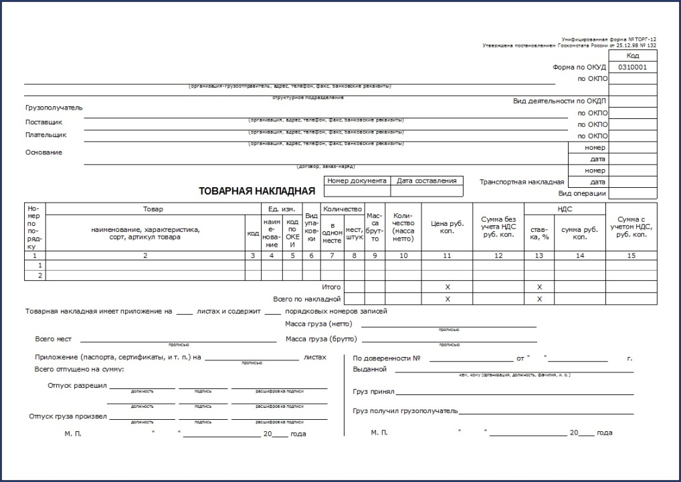
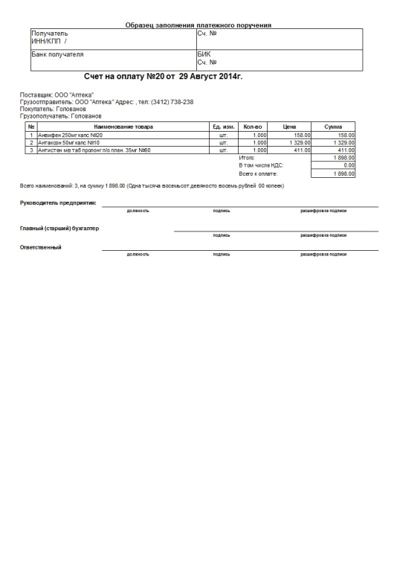
В соответствии с действующим законодательством аптечные организации могут закупать только зарегистрированные в РФ ЛС, ИМН и МТ у субъектов хозяйствования, имеющих лицензию на оптовую торговлю.
Кроме ЛС, ИМН и МТ в аптеке могут закупать и реализовывать сопутствующие товары аптечного ассортимента.
В процессе отгрузки товаров поставщик сопроводительные документы:
- накладную; - налоговую накладную; - счет на оплату (в случае предоплаты)

Slide 4
Первичный учет поступления товаров в аптеку
Поступление в аптечные организации лекарственных средств, изделий медицинского назначения и медицинской техники осуществляется поставщиками (производителями ЛС, оптовыми фирмами) на основании договора.
Договор определяет предмет и стороны соглашения; права и обязанности сторон; сроки исполнения; порядок рассмотрения претензий; форс-мажорные обстоятельства; условия разрыв договора.

Slide 5
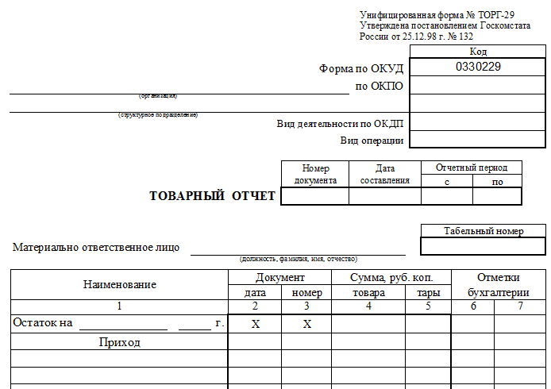
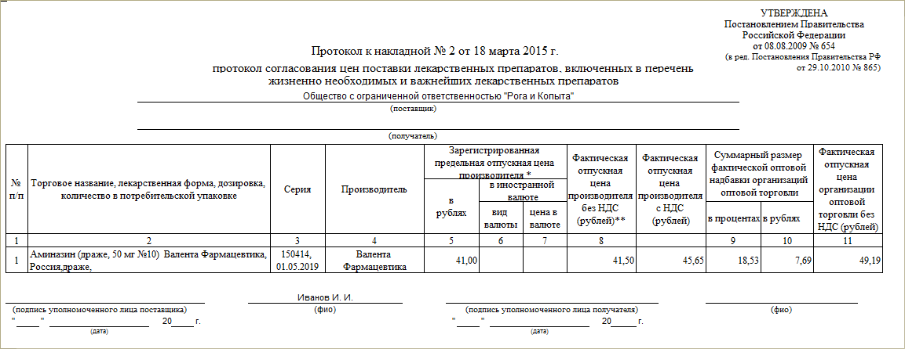

Slide 6
Прием товара в аптеке
Прием товаров от поставщика осуществляется в аптеке приемной комиссией, в состав которой входит не менее 3-х человек.
Приемная комиссия обязана проверить: - наличие необходимой документации; - соответствие фактически полученного товара по количественным и качественным показателям сопроводительным документам; - цены и суммы, представленные в документах; - номера серий и сроки годности ЛС.

Slide 7
Прием товара
1. Принять товар по количеству мест.
Сверить количество мест с данными путевого листа водителя-экспедитора.
Сделать запись в специальном журнале.

Slide 8
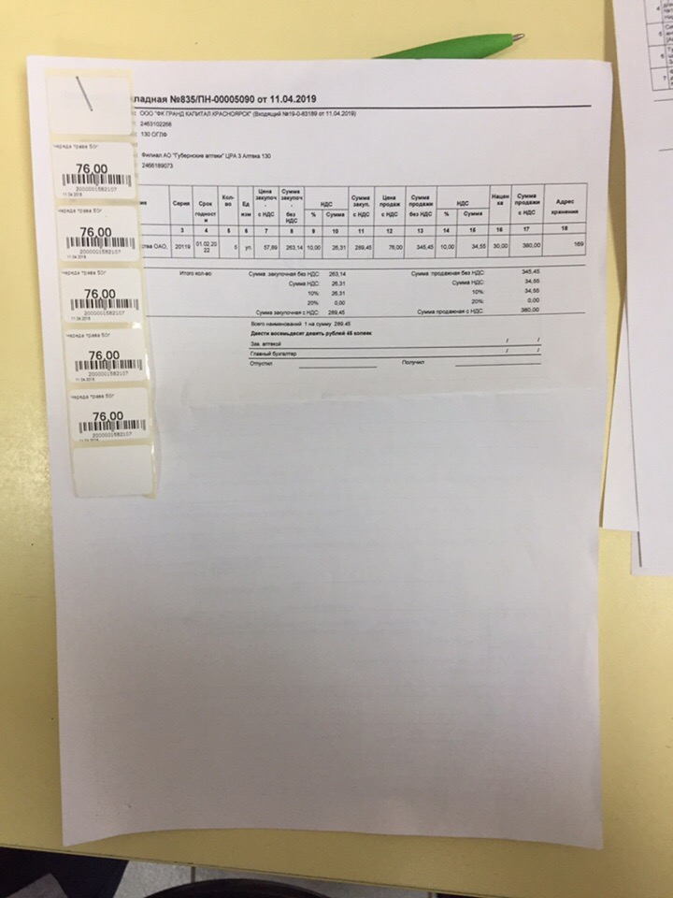
2. Проверить сопроводительные документы (счет-фактуру, товарно-транспортную накладную, реестр сертификатов).
Поставить даты приемки, подписи и печати аптеки на сопроводительных документах.

Slide 9
3. Сверить количество товаров указанных в накладной с фактическим количеством. Сверить дозировку, фасовку и серии лекарственных препаратов с данными товарно-транспортной накладной. Так как на данный момент ведется электронный документооборот в аптеке, то печатаются ценники для лекарственных препаратов, и в процессе уже сверяется количество лекарственных препаратов с фактическим количеством.

Slide 10
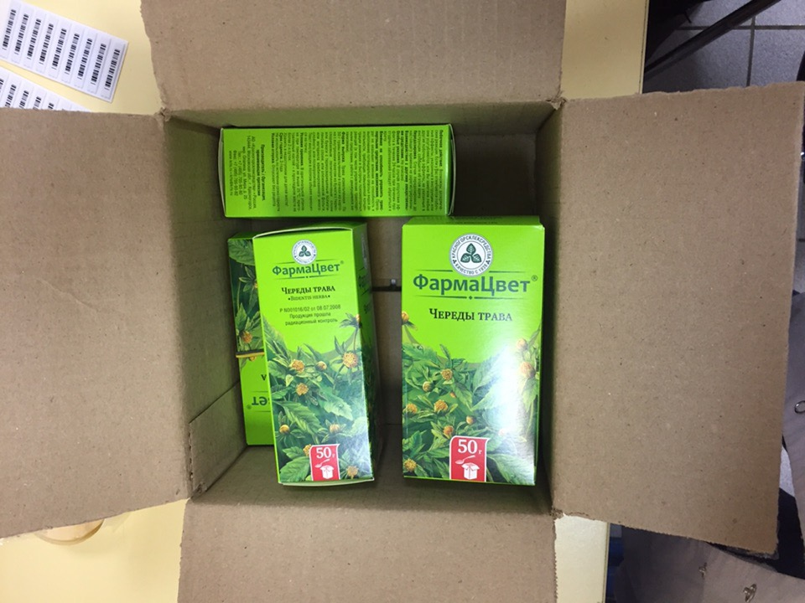

Slide 11
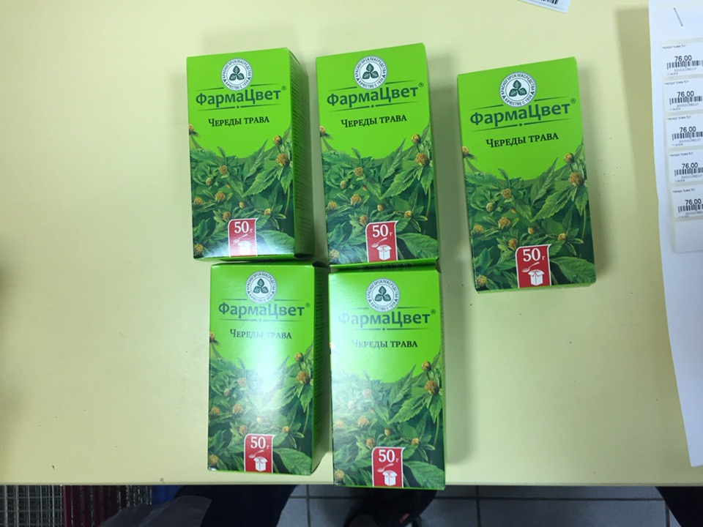
4. Проверить товар по качеству: целостность упаковки, целостность укупорки, маркировку, сроки годности.

Slide 12
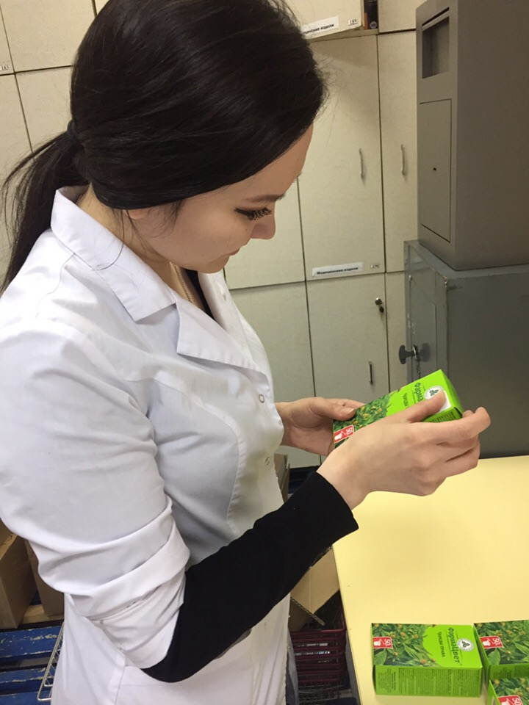
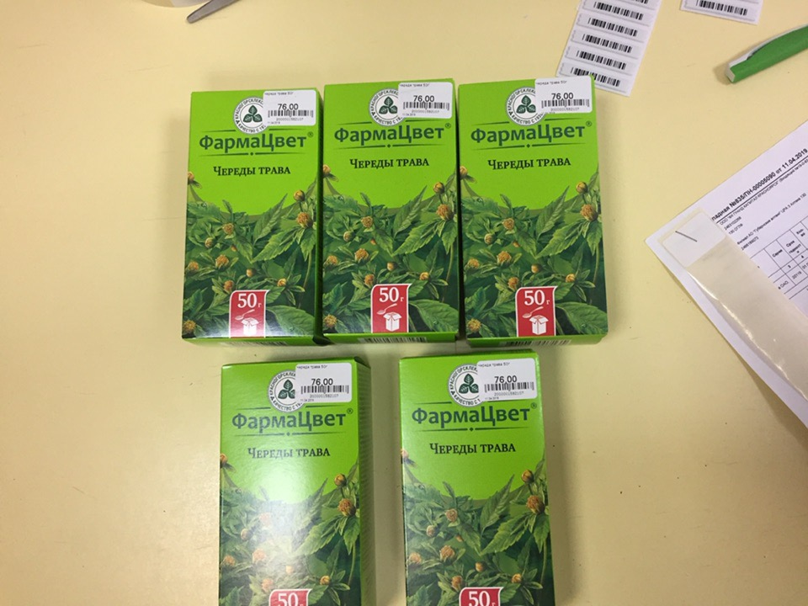

Slide 13
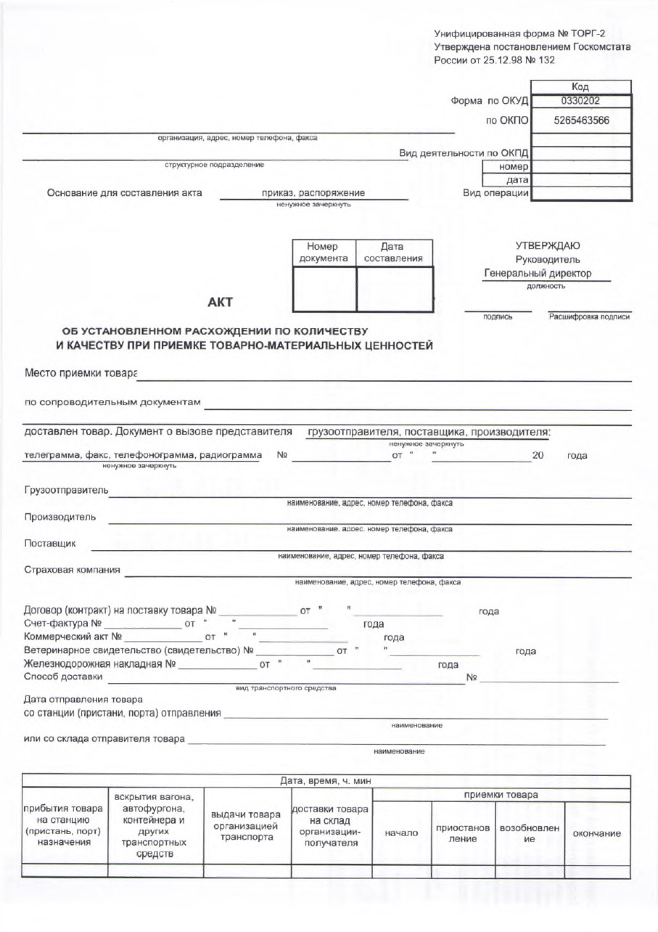
5. При обнаружении расхождения между фактическим количеством и качеством поступивших товаров и данными сопроводительных документов, дальнейшая приемка товара приостанавливается. По результатам приёмки товара составляется Акт (3 экземпляра) об установленном расхождении. Один экземпляр остаётся у материально-ответственного лица, два других передаются в бухгалтерию и поставщику.

Slide 14
спасибо за внимание!

